Slide 1
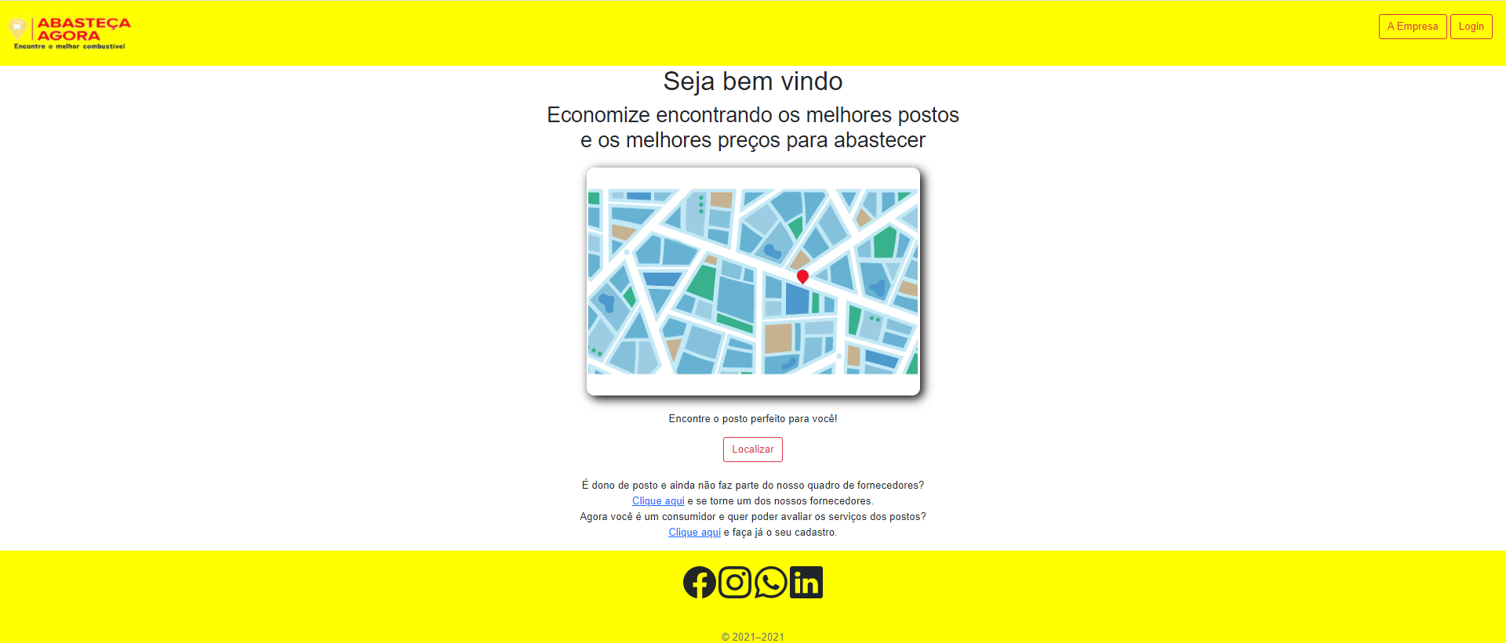

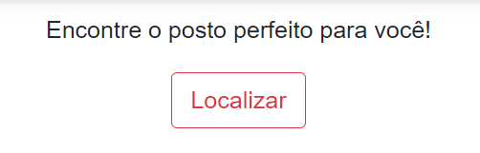
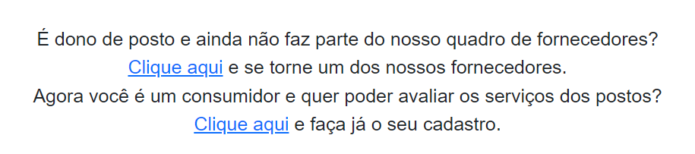
Home Page
Na tela de Home será possível localizar os postos de combustíveis cadastrados no site Abasteça agora.
Clicando no botão “ A empresa” o usuário terá acesso as informações acerca da empresa de tecnologia Abasteça agora.
Página de acesso para a área de login, cadastro de fornecedor e consumidor. [RF- 08]

Slide 2
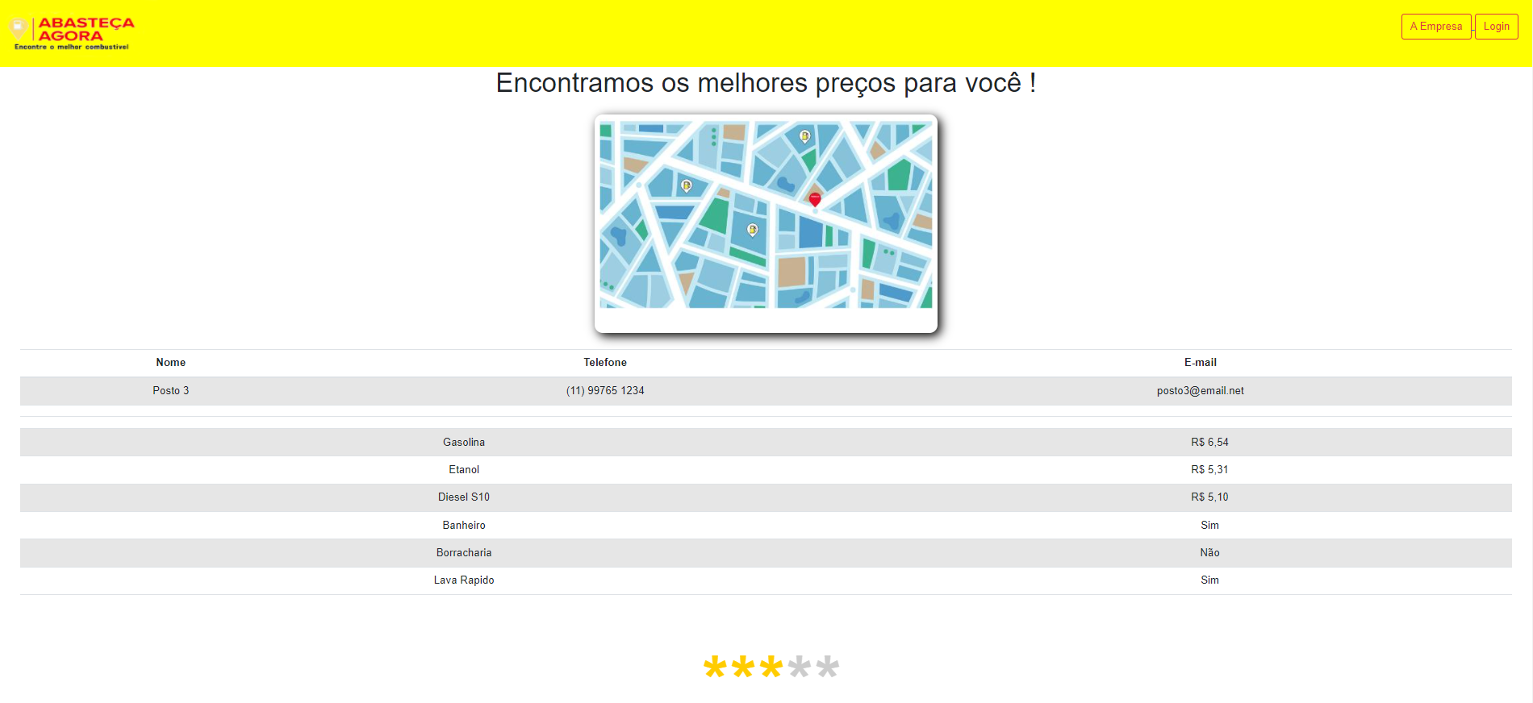
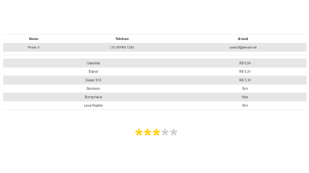
Localização dos postos cadastrados
Onde será possível encontrar os postos e visualizar suas informações, como:
Localização;
Nome e contatos;
Estrutura e produtos disponíveis no estabelecimento;
Sua média de avaliação;

Slide 3
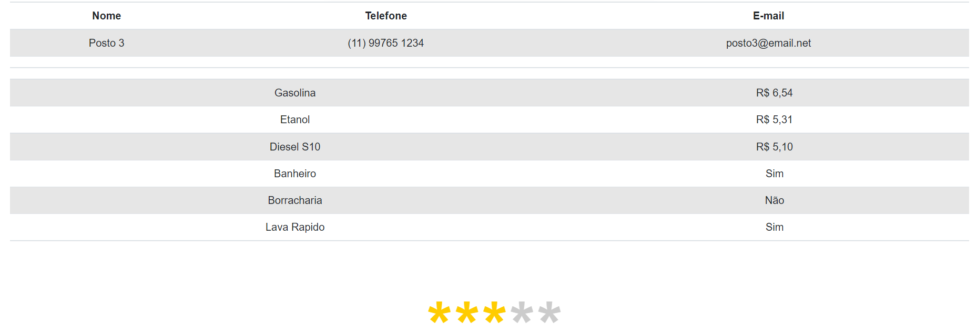

Slide 4
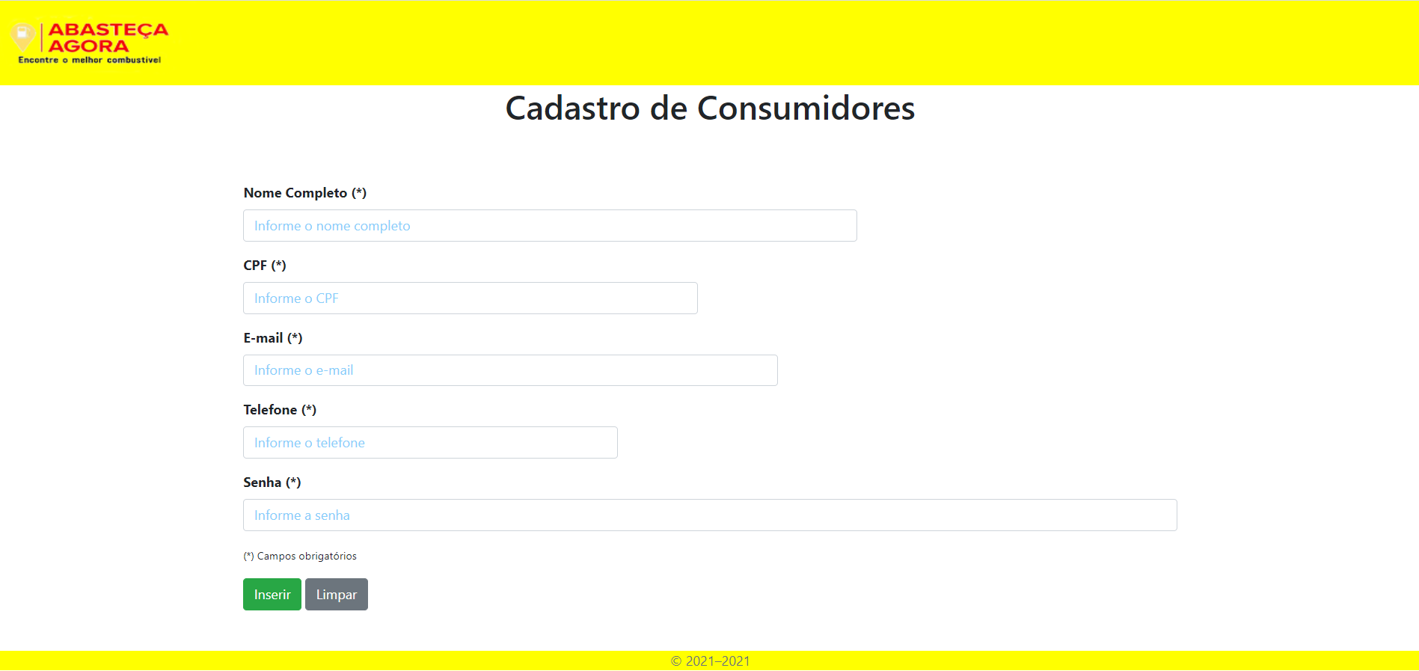
Cadastro do Consumidor
Página em que será realizado o cadastro de um novo usuário como consumidor. [RF – 04]
Será obrigatório a inserção dos seguintes dados para o cadastro:
Nome completo
CPF
E-mail
Telefone
Senha

Slide 5
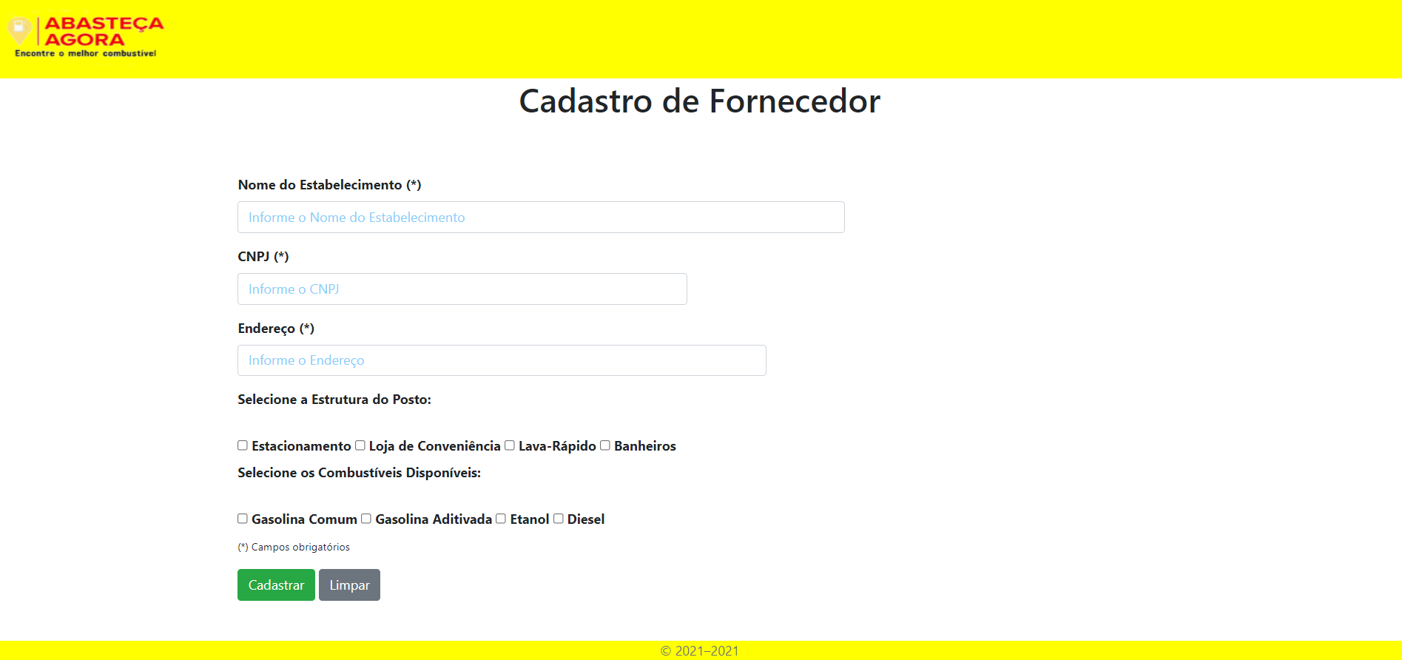
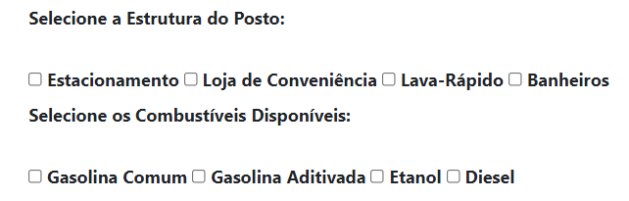
Cadastro do fornecedor
Página em que será realizado o cadastro de um novo usuário como fornecedor. [RF – 02]
Será obrigatório a inserção dos dados abaixo para o cadastro:
Nome do estabelecimento
CNPJ
Endereço
O Fornecedor pode informar a estrutura do seu estabelecimento e também os combustíveis disponíveis no seu posto.

Slide 6
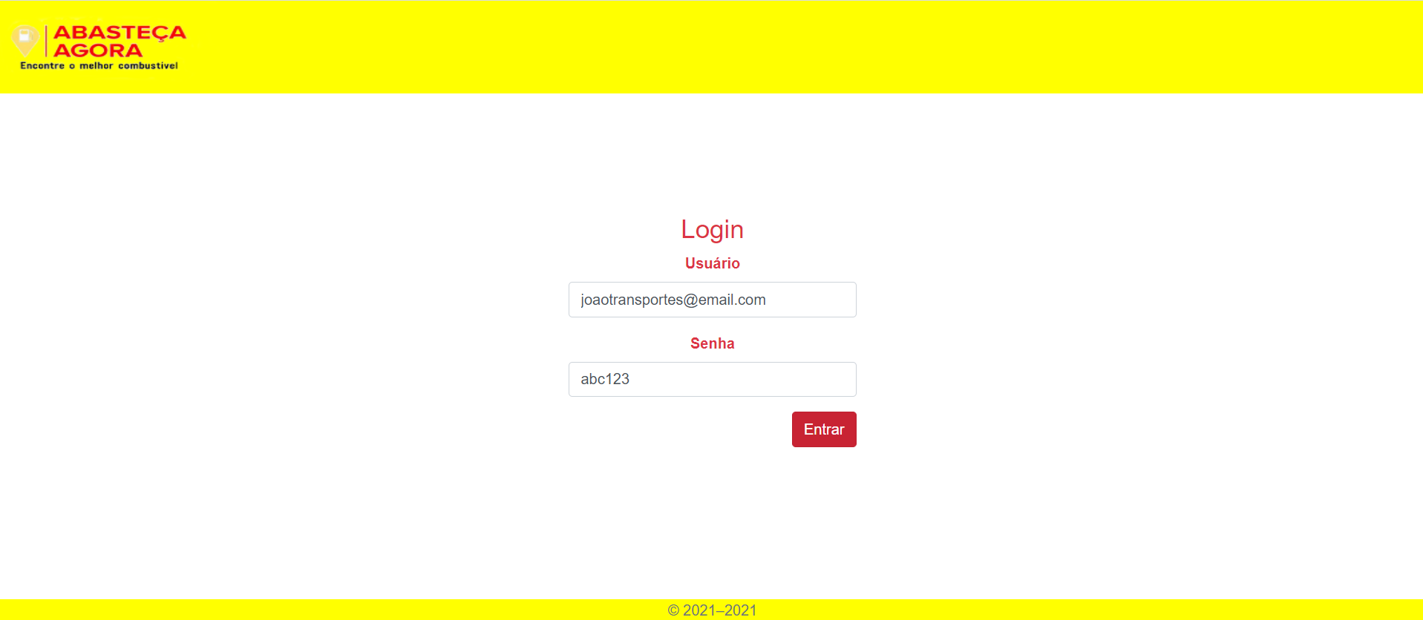
Área de Login
Página em que será realizado o login dos usuário já cadastrado no site Abasteça agora. [RF-08]
Após ser feito o login, o usuário irá entrar em uma página que contém as informações da sua conta.

Slide 7
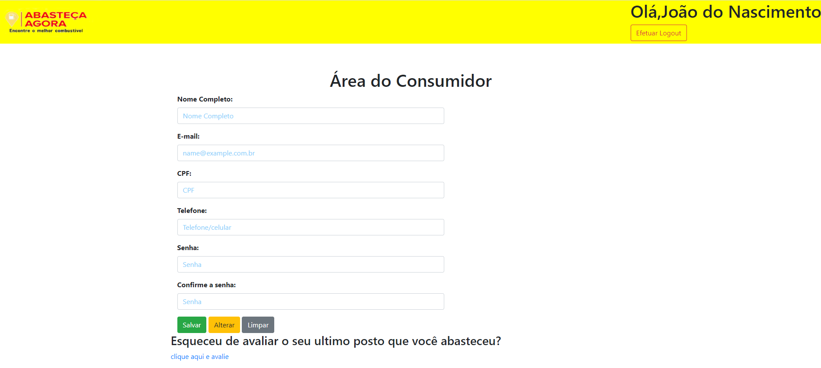
Área do Consumidor
Após a realização do login como consumidor, o usuário irá entrar nesta página e poderá alterar seus dados:
Nome completo
E-mail
CPF
Telefone
Senha
O consumidor poderá avaliar o último posto no qual ele utilizou.
Para sair da sua conta

Slide 8
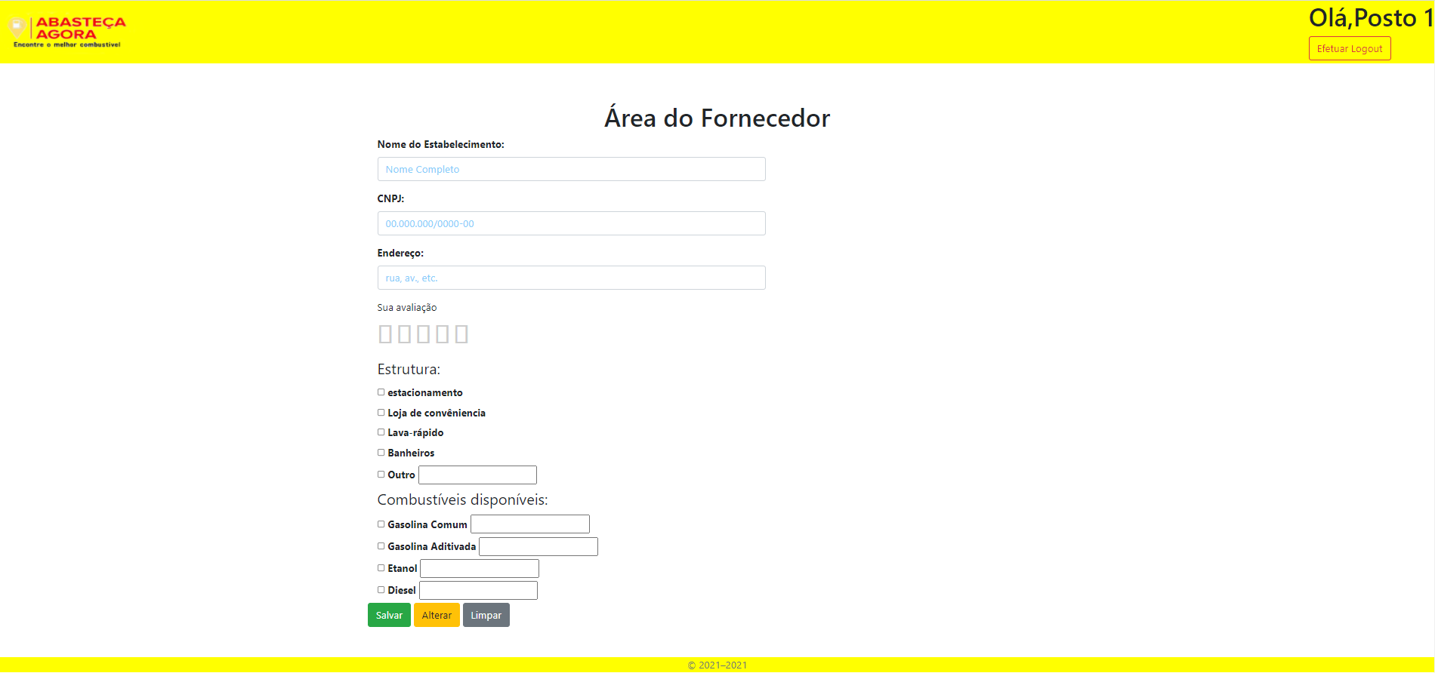

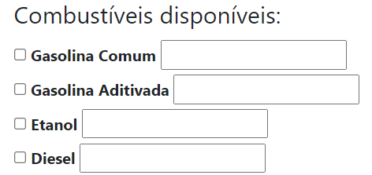
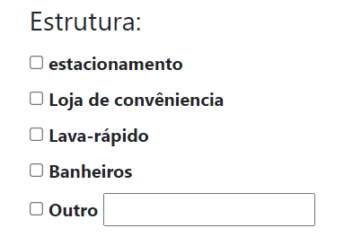
Área do fornecedor
Após o login do usuário como fornecedor, ele poderá alterar as informações da sua conta:
Nome do estabelecimento
CNPJ
Endereço
Estrutura do posto
Atualizar preços dos seus combustíveis
Para sair da sua conta

